Slide 1

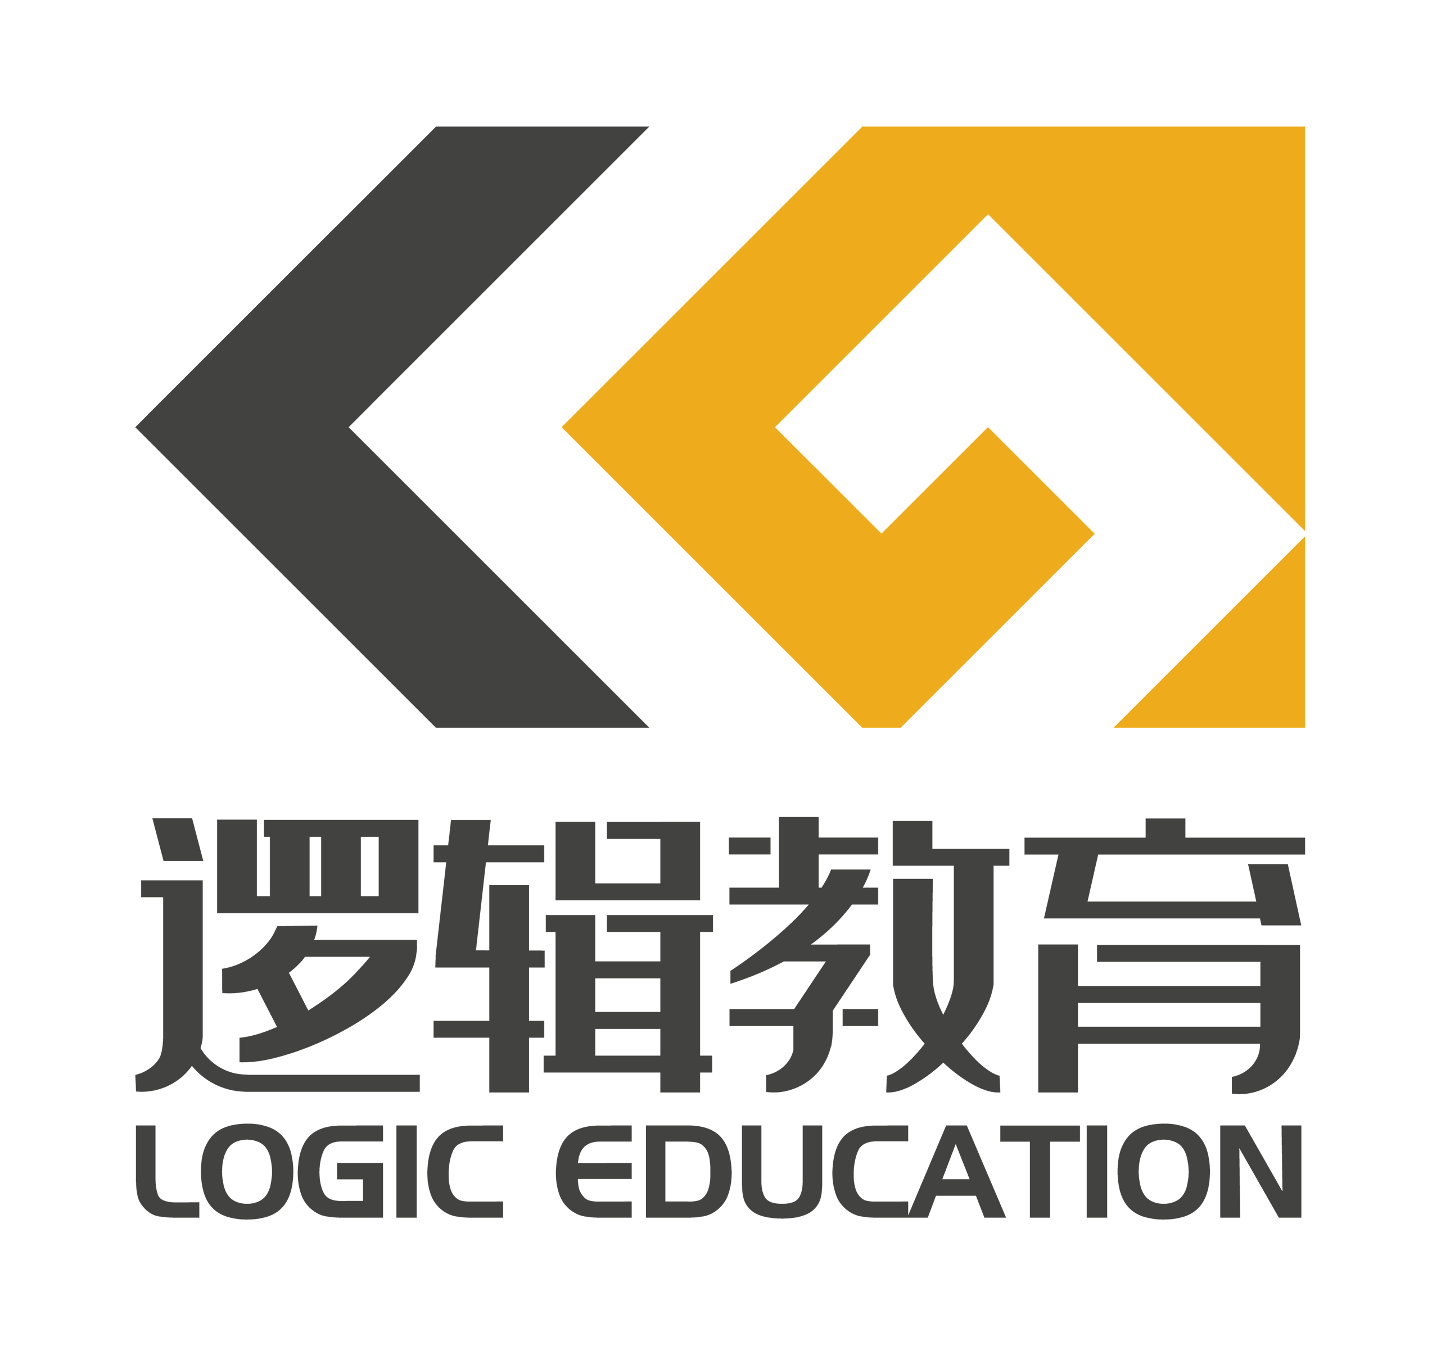

Python核心编程
less interests. more interest
Logic Education
顾卿
VIP中心投诉电话：0731-85056050

Slide 2

今日小目标
01-元组介绍
02-列表的增删改查

Slide 3
01-元组介绍
一、需求
在 Logic Edu 员工管理系统中，我们需要实现：有新员工入职，让新员工输入其姓名、年龄、性别、婚否，并且将所有的信息存储到一个盒子中。
员工对该数据，只有查看权限。

Slide 4
01-元组介绍
二、元组介绍
元组也是序列结构，但是是一种 不可变 序列。在 Python 中，使用 tuple 表示元组类型。

Slide 5

01-元组介绍
三、元组创建方式
语法1：(元素1,元素2,元素3)
注意：
1. 只有一个元素时必须带小蝌蚪表类型
2. 元素可以是任何数据类型
3. 元素可重复
语法2：tuple(序列)
注意：
1. 序列为字符串 ->> 将序列逐个拆解为元组中的元素
2. 序列为列表 ->> 将列表转为元组

Slide 6
02-元组的查
一、获取元组中的元素（查）
语法：tu[索引]
切片语法：tu[起始位置:结束位置:步长]
注意：
1. 索引默认从0开始
2. 结束位置取不到，往后加1位
3. 步长默认为1

Slide 7
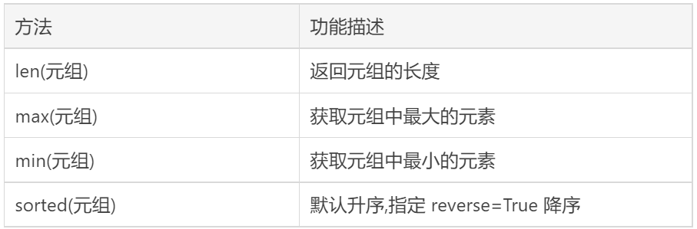
03-常用内置方法
一、常用内置方法

Slide 8
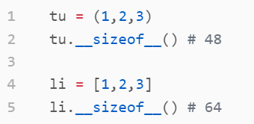
04-元组的长处
一、元组的优势
1. 因为元组为不可变数据类型，所以安全性更高
2. 元组性能更佳

Slide 9
终身学习 人人为师
JUST DO IT
@Logoc_顾卿

